Slide 1


«МНЕМОТЕХНИКА В РЕЧЕВОМ РАЗВИТИИ ДОШКОЛЬНИКОВ»

Slide 2
К. Д. Ушинский
«Учите ребёнка каким-нибудь
неизвестным ему пяти словам - он будет долго и напрасно
мучиться, но свяжите двадцать таких слов с картинками, и он усвоит их на лету»

Slide 3
Мнемотехника – это система методов и приемов, обеспечивающих эффективное запоминание, сохранение и воспроизведение информации

Slide 4
ПОСЛЕДОВАТЕЛЬНОСТЬ РАБОТЫ С МНЕМОТАБЛИЦАМИ
1 ЭТАП: РАССМАТРИВАНИЕ ТАБЛИЦЫ И РАЗБОР ТОГО, ЧТО НА ЕЙ ИЗОБРАЖЕНО
2 ЭТАП: ОСУЩЕСТВЛЯЕТСЯ ПЕРЕКОДИРОВНИЕ ИНФОРМАЦИИ, Т. Е. ПРЕОБРАЗОВАНИЕ ИЗ АБСТРАКТНЫХ СИМВОЛОВ СЛОВ В ОБРАЗЫ
3 ЭТАП: ПОСЛЕ ПЕРЕКОДИРОВАНИЯ ОСУЩЕСТВЛЯЕТСЯ ПЕРЕССКАЗ СКАЗКИ, РАССКАЗ ПО ЗАДАННОЙ ТЕМЕ ИЛИ ЧТЕНИЕ СТИХОТВОРЕНИЯ С ОПОРОЙ НА СИМВОЛЫ – ПРОИСХОДИТ ОТРАБОТКА МЕТОДА ЗАПОМИНАНИЯ

Slide 5
Где можно использовать мнемотаблицы?
ОБОГАЩЕНИЕ СЛОВАРНОГО ЗАПАСА
ОБУЧЕНИЕ ПЕРЕССКАЗУ
СОСТАВЛЕНИЕ РАССКАЗОВ
ОТГАДЫВАНИЕ ЗАГАДОК
РАЗУЧИВАНИЕ СТИХОТВОРЕНИЙ, ПОТЕШЕК, СКОРОГОВОРОК

Slide 6
СТРУКТУРА МНЕМОТЕХНИКИ
МНЕМОКВАДРАТ
МНЕМОДОРОЖКА
МНЕМОТАБЛИЦА

Slide 7

МНЕМОКВАДРАТ

Slide 8
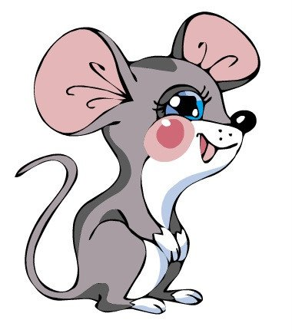

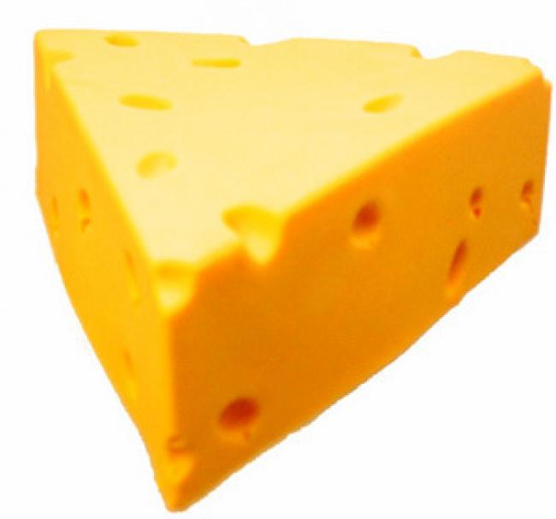

МНЕМОДОРОЖКА

Slide 9
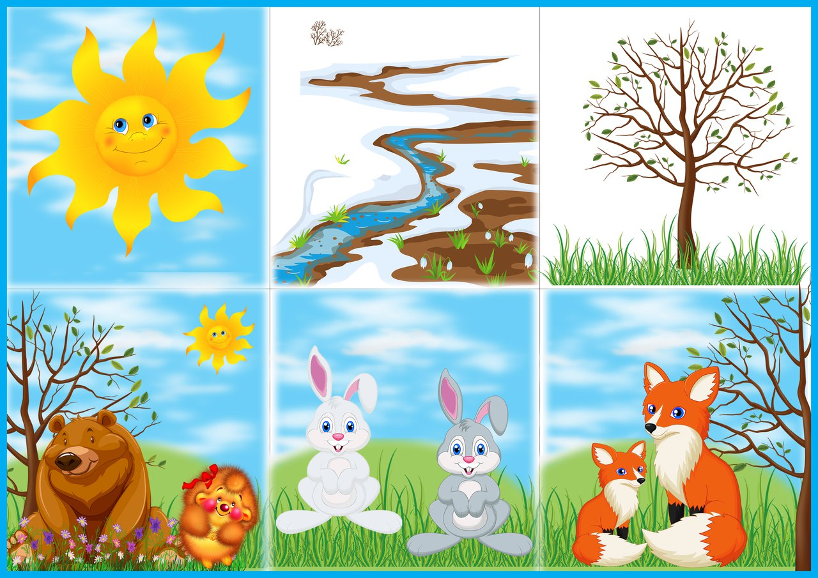

Slide 10

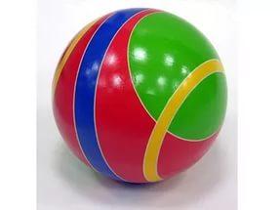

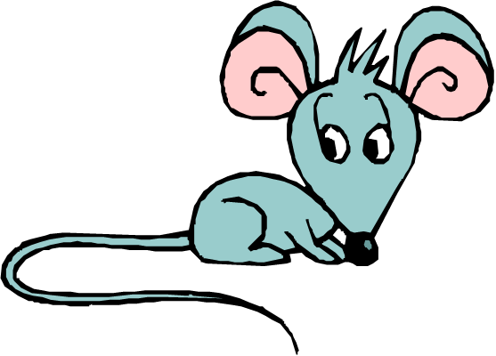

МНЕМОЗАГАДКА

Slide 11
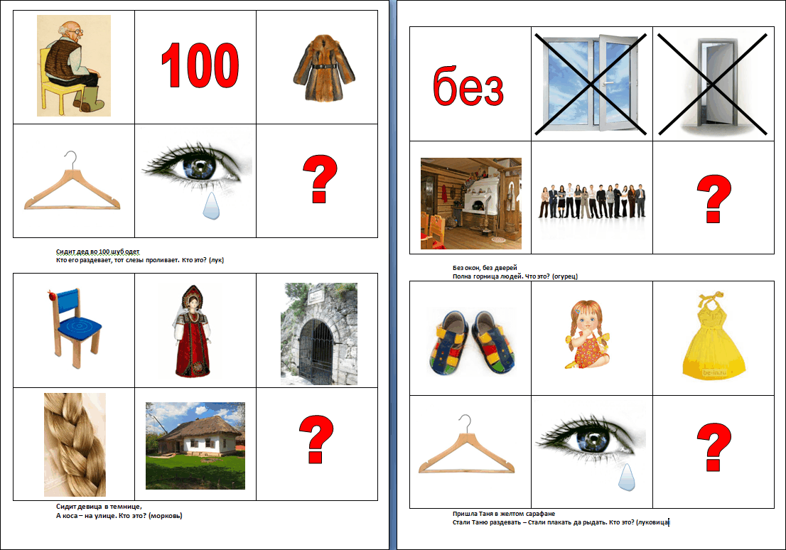

Slide 12
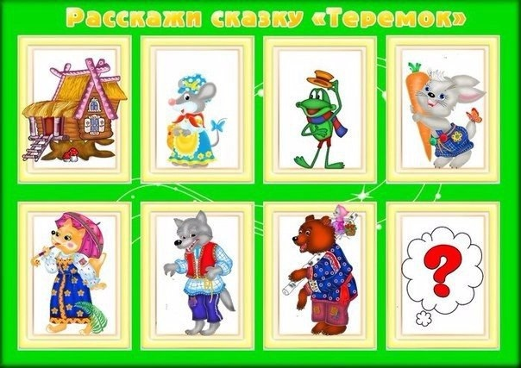
МНЕМОТАБЛИЦА ПО СКАЗКЕ

Slide 13
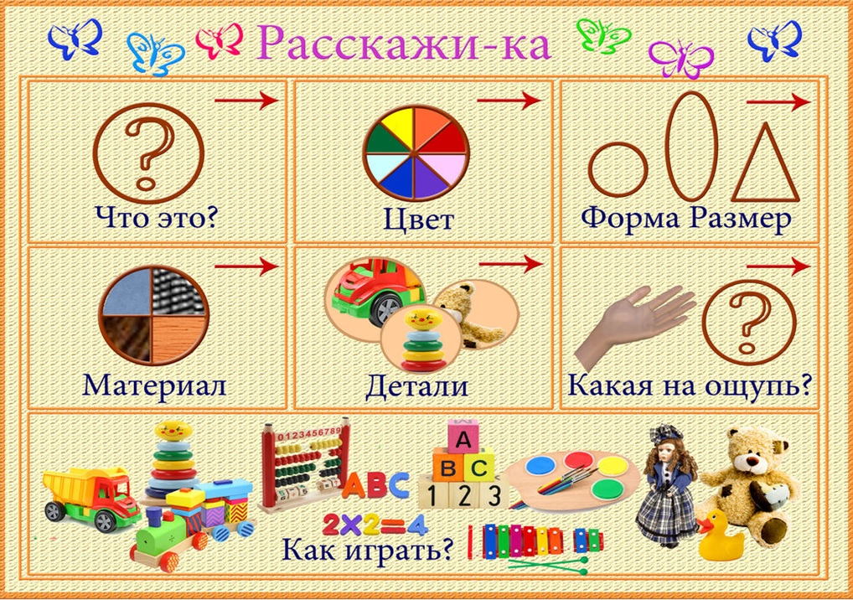

Slide 14
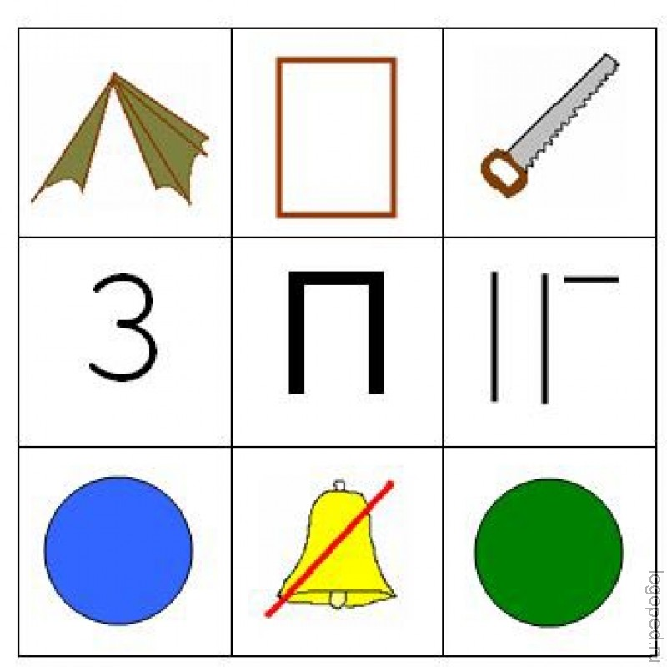
МНЕМОТАБЛИЦА ПО ГРАМОТЕ

Slide 15
ВЫВОД:
- УВЕЛИЧИВАЕТСЯ КРУГ ЗНАНИЙ ОБ ОКРУЖАЮЩЕМ МИРЕ;
ПОЯВЛЯЕТСЯ ЖЕЛАНИЕ ПЕРЕССКАЗЫВАТЬ ТЕКСТЫ, ПРИДУМЫВАТЬ ИНТЕРЕСНЫЕ ИСТОРИИ;
ПОЯВЛЯЕТСЯ ИНТЕРЕС К ЗАУЧИВАНИЮ СТИХОВ И ПОТЕШЕК;
ДЕТИ ПРЕОДОЛЕВАЮТ РОБОСТЬ, ЗАСТЕНЧИВОСТЬ, УЧАТСЯ СВОБОДНО ДЕРЖАТЬСЯ ПЕРЕД АУДИТОРИЕЙ

